Slide 1
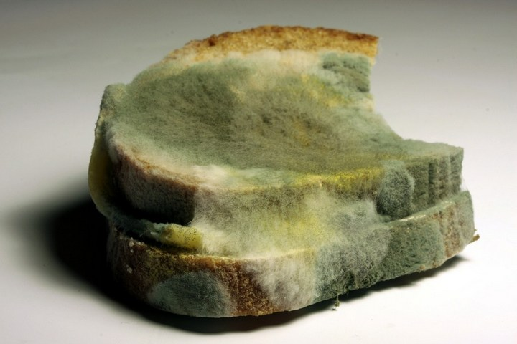
Góc thắc mắc
Hình bên là ảnh chụp lát bánh mì bị mốc. Vì sao lát bánh mì bị mốc và vết mốc lại lan rộng theo thời gian?

Slide 2
BÀI 18 SINH TRƯỞNG VÀ SINH SẢN Ở VI SINH VẬT
Sinh hoc 10 – Canh dieu

Slide 3
NỘI DUNG
I. SINH TRƯỞNG CỦA VI SINH VẬT
1. Khái niệm về sinh trưởng của vi sinh vật
2. Các pha sinh trưởng của quần thể vi khuẩn
II. SINH SẢN CỦA VI SINH VẬT
1. Sinh sản ở sinh vật nhân sơ
2. Sinh sản ở sinh vật nhân thực
III. CÁC YẾU TỐ ẢNH HƯỞNG ĐẾN SINH TRƯỞNG VÀ SINH SẢN CỦA VI SINH VẬT
1. Các yếu tố hóa học
2. Các yếu tố vật lí

Slide 4
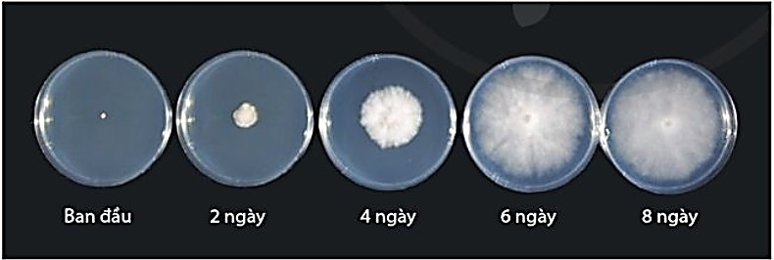
I. SINH TRƯỞNG CỦA VI SINH VẬT
1. Khái niệm về sinh trưởng của vi sinh vật
⁇ Quan sát hình 18.2, nhận xét sự hình thành và thay đổi của khuẩn lạc nấm (quần thể nấm) theo thời gian. Vì sao có sự thay đổi này?
Hình 18.2 Quá trình hình thành và phát triển khuẩn lạc nấm Phytophthora sojae gây bệnh chết nhanh cho cây đậu tương (Nguồn:…. SGK tr.109)

Slide 5
I. SINH TRƯỞNG CỦA VI SINH VẬT
1. Khái niệm về sinh trưởng của vi sinh vật
 - Sinh trưởng của vi sinh vật là sự tăng lên về số lượng tế bào của quần thể vi sinh vật thông qua quá trình sinh sản.

Slide 6
I. SINH TRƯỞNG CỦA VI SINH VẬT
2. Các pha sinh trưởng của quần thể vi khuẩn
- Sinh trưởng của quần thể vi sinh vật nuôi trong hệ kín được chia thành 4 pha: tiềm phát (lag), lũy thừa (log), cân bằng và suy vong.

Slide 7

VƯỢT CHƯỚNG NGẠI VẬT
G
Ồ
M
C
Ó
1
3
C
H
Ữ
C
Á
I

Slide 8
MẢNH GHÉP
T
I
Ề
M
P
H
Á
T
1
1
L
Ũ
Y
T
H
Ừ
A
2
2
C
Â
N
B
Ằ
N
G
3
3
S
U
Y
V
O
N
G
4
4

Slide 9


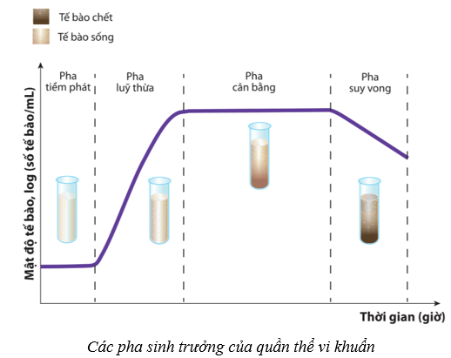

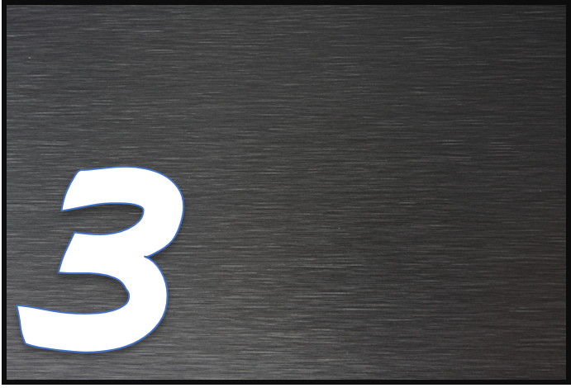

Ô CHỮ

Slide 10

Câu hỏi của ô 1: Khoảng thời gian này
- Vi khuẩn thích nghi với môi trường.
- Mật độ TB vi khuẩn không đổi.
- Dinh dưỡng đầy đủ cho sự sinh trưởng quần thể VK.
Đó là…
15
14
13
12
11
10
09
08
07
06
05
04
03
02
01
HẾT GIỜ

Slide 11
Câu hỏi của ô 2: Khoảng thời gian này
Vi khuẩn phân chia mạnh mẽ.
Mật độ TBVK trong quần thể tăng nhanh, quần thể đạt tốc độ sinh trưởng tối đa.
Dinh dưỡng đầy đủ nhưng bị tiêu hao nhanh.
Đó là…
15
14
13
12
11
10
09
08
07
06
05
04
03
02
01
HẾT GIỜ

Slide 12
Câu hỏi của ô 3: Khoảng thời gian này
Số TB sinh ra = Số TB chết đi.
Mật độ TBVK không đổi.
Dinh dưỡng bắt đầu thiếu hụt.
Đó là…
15
14
13
12
11
10
09
08
07
06
05
04
03
02
01
HẾT GIỜ

Slide 13
Câu hỏi của ô 4: Khoảng thời gian này
Số TB chết đi > Số TB sinh ra;
Mật độ TBVK trong quần thể bị suy giảm.
Dinh dưỡng cạn kiệt, còn các chất độc hại tích lũy tăng dần.
Đó là…
15
14
13
12
11
10
09
08
07
06
05
04
03
02
01
HẾT GIỜ

Slide 14
Từ các thông tin mô tả trong hình 18.3 và bảng 18.1, cho biết:
Vì sao pha tiềm phát dinh dưỡng đầy đủ mà mật độ quần thể vi khuẩn gần như không thay đổi?
Sinh khối vi khuẩn đạt cao nhất vào thời điểm nào? Giải thích.
Vì sao số tế bào chết trong quần thể vi khuẩn tăng dần từ pha cân bằng đến pha suy vong?
Làm thế nào để khắc phục hiện tượng mật độ tế bào vi khuẩn không tăng ở pha cân bằng?

Slide 15
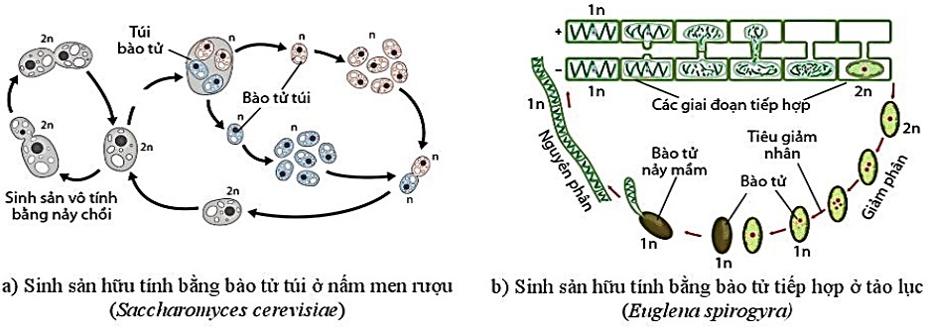
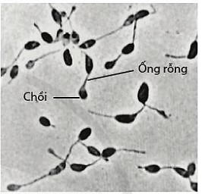
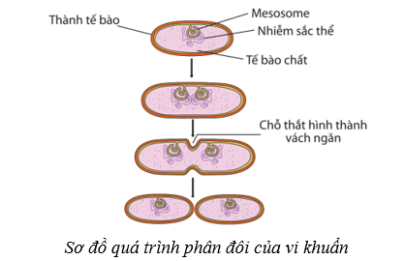
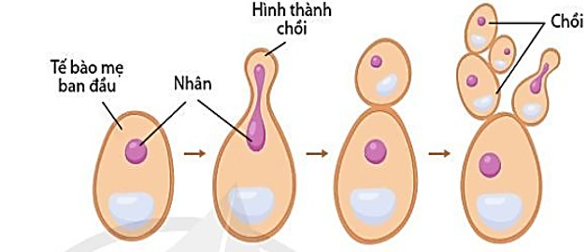
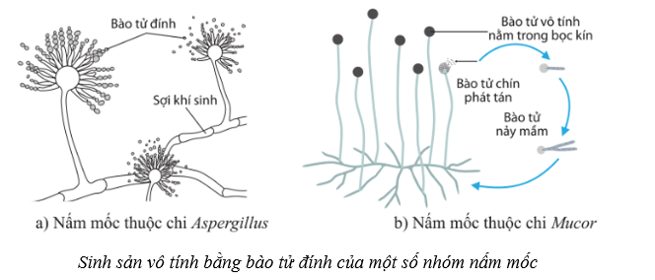
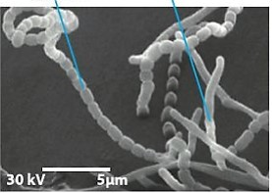
II. SINH SẢN CỦA VI SINH VẬT
⁇ Hãy sắp xếp các hình thức sinh sản sau vào hai nhóm: nhân sơ và nhân thực
1
2
3
6
5
4

Slide 16
II. SINH SẢN CỦA VI SINH VẬT
1. Sinh sản ở vi sinh vật nhân sơ
a) Phân đôi
b) Nảy chồi
c) Hình thành bào tử
3
2
6
- Đại diện: phần lớn các VSV nhân sơ.
- Phân đôi là hình thức phân bào không có thoi vô sắc.
Màng TB di chuyển về 1 phía → ống rỗng.
Chất di truyền nhân đôi, một phần TBC và chất di truyền chuyển dịch vào phần cuối của ống làm phình to → chồi, tạo TB con.
- Đại diện: Xạ khuẩn.
- SSVT bằng cách phân cắt ở đầu các sợi khí sinh → Chuỗi bào tử.
- Bào từ phát tán trong không khí, gặp điều kiện thuận lợi → nảy mầm, phát triển thành cơ thể mới.

Slide 17
II. SINH SẢN CỦA VI SINH VẬT
2. Sinh sản ở vi sinh vật nhân thực
a) Phân đôi và nảy chồi
b) SS bằng bào tử vô tính
c) SS bằng bào tử hữu tính
Là hình thức SSVT của VSV nhân thực.
Thực hiện theo kiểu phân bào có thoi vô sắc.
- Là kiểu SSVT của nhiều nấm sợi.
- Bào tử được hình thành từ các sợi nấm sinh dưỡng, không có sự kết hợp của các giao tử đực và cái.
- Có 2 dạng bào tử: hở và kín.
- Là kiểu sinh sản có sự kết hợp giao tử đực và giao tử cái, có hình thức phân bào giảm phân.

Slide 18
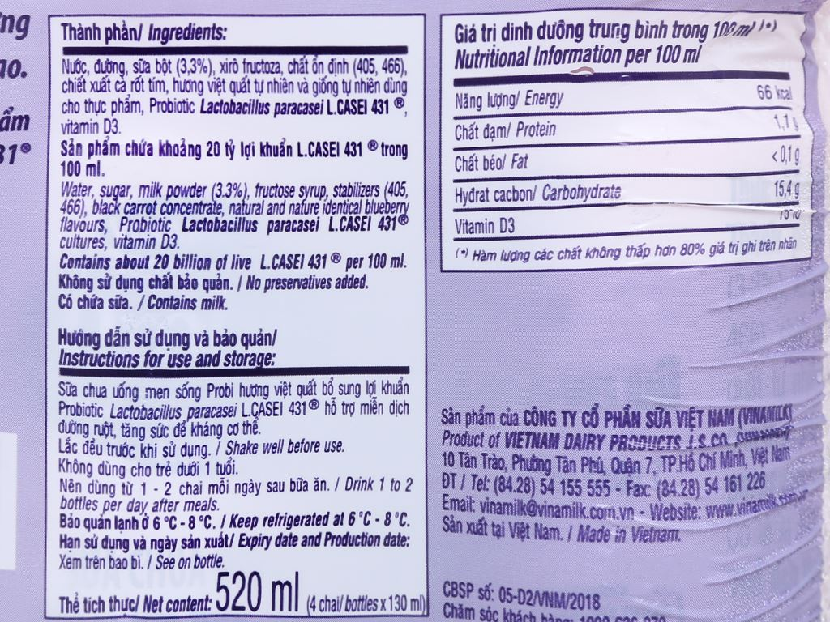
III. CÁC YẾU TỐ ẢNH HƯỞNG ĐẾN SINH TRƯỞNG CỦA VI SINH VẬT
1. Các yếu tố hóa học
Nguồn dinh dưỡng
😐 Từ thông tin thành phần dinh dưỡng trên bao bì sữa chua uống Probi (chứa lợi khuẩn probiotic), hãy kể tên các nguyên tố tham gia cấu tạo các thành phần đấy.

Slide 19
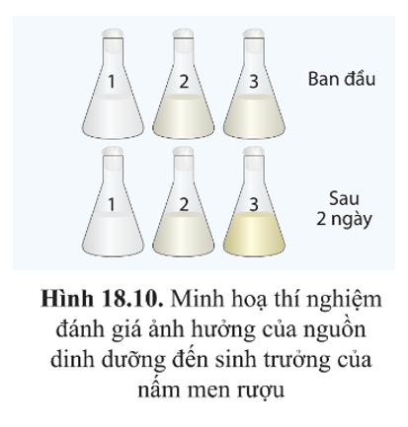
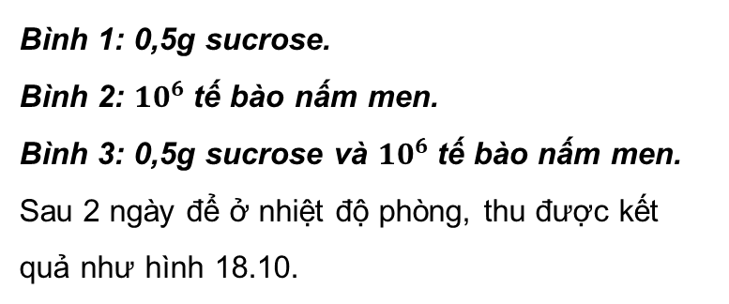
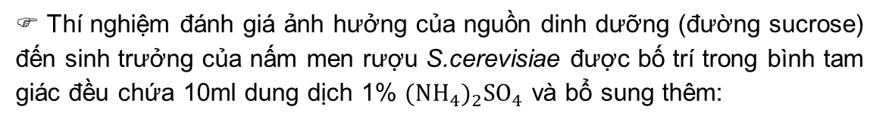
☞ Thí nghiệm đánh giá ảnh hưởng của nguồn dinh dưỡng (đường sucrose) đến sinh trưởng của nấm men rượu S.cerevisiae được bố trí trong bình tam giác đều chứa 10ml dung dịch 1% ${(NH_{4})}_{2}{SO}_{4}$ và bổ sung thêm:
Bình 1: 0,5g sucrose.
Bình 2: ${10}^{6}$tế bào nấm men.
Bình 3: 0,5g sucrose và ${10}^{6}$tế bào nấm men.
Sau 2 ngày để ở nhiệt độ phòng, thu được kết quả như hình 18.10.
Dựa vào cách bố trí thí nghiệm và KQTN cho biết: Tại sao bình 3 có hiện tượng đục lên sau 2 ngày còn bình 1 và 2 không có hiện tượng này?

Slide 20
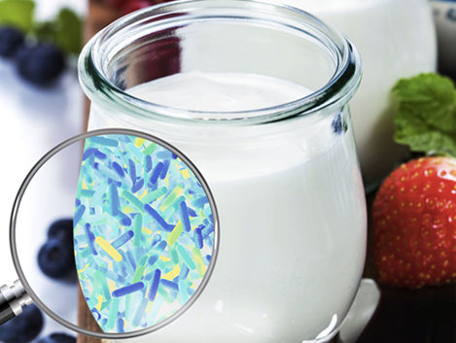
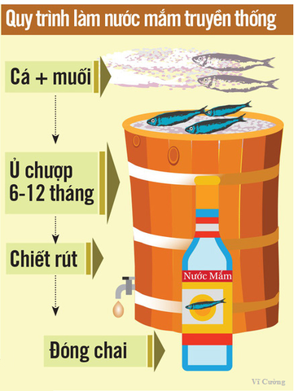
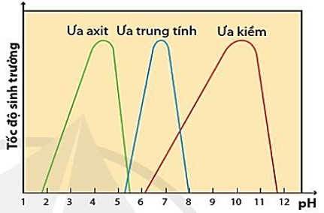
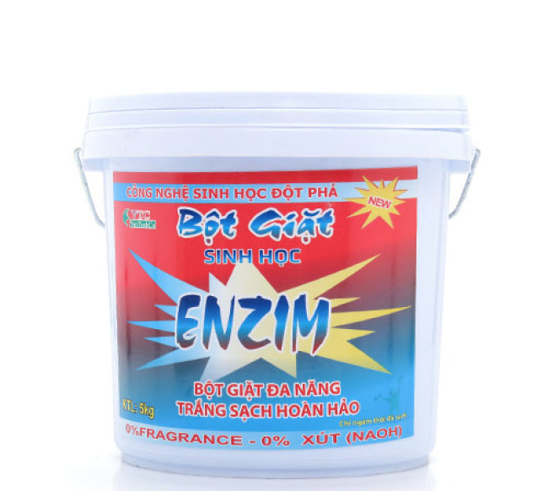
VSV ưa acid trong sữa chua
Các chất hóa học khác
VSV ưa trung tính
pH 4 - 5
VSV ưa kiềm
pH 5 – 6,5
pH 9 - 10

Slide 21
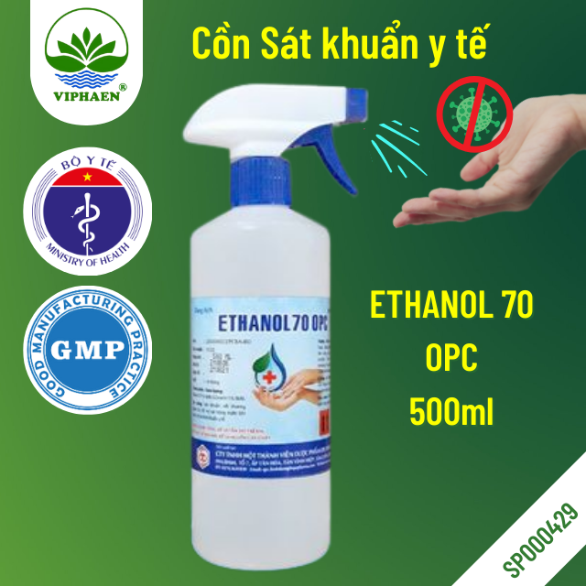
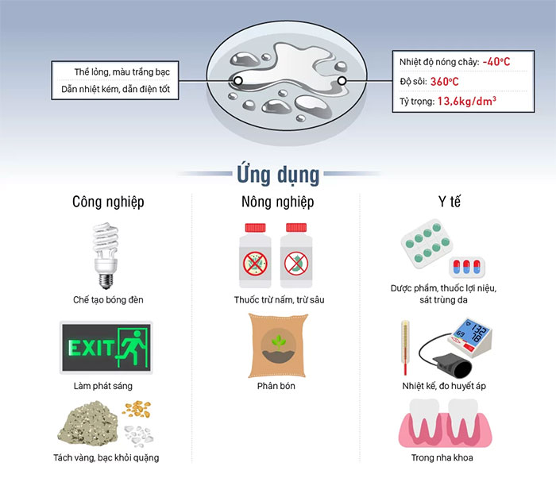
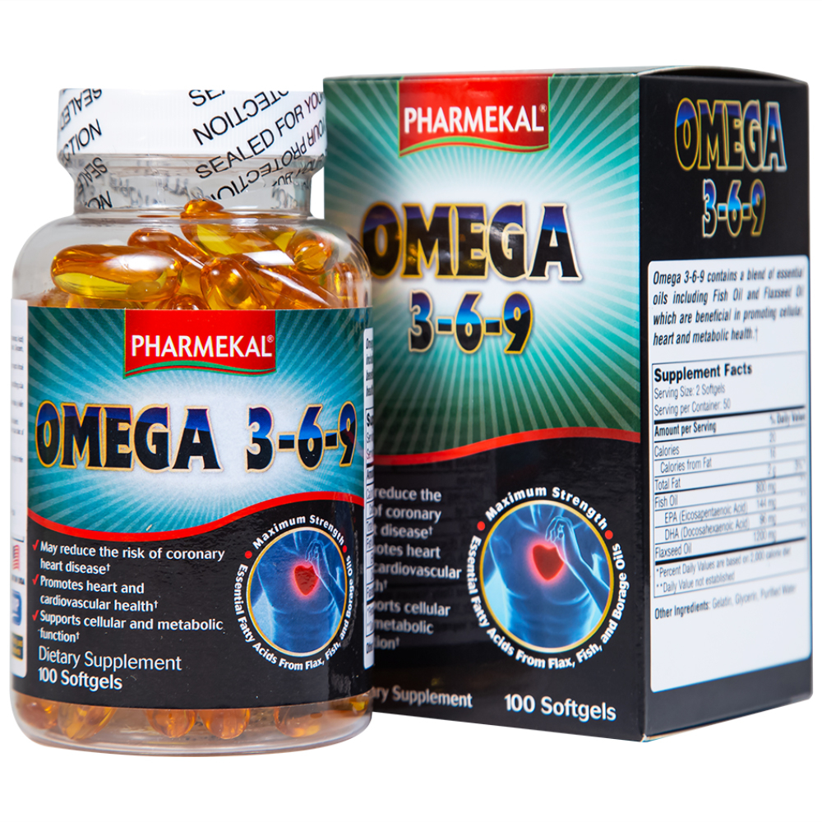
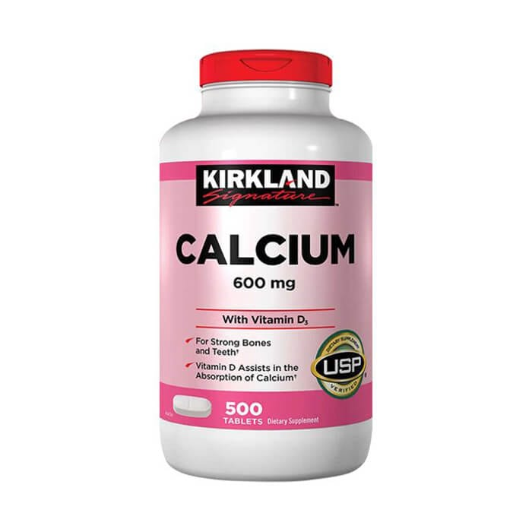
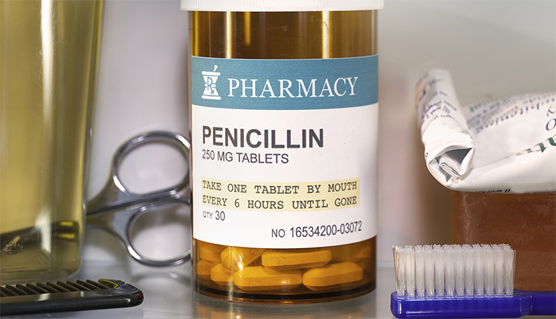
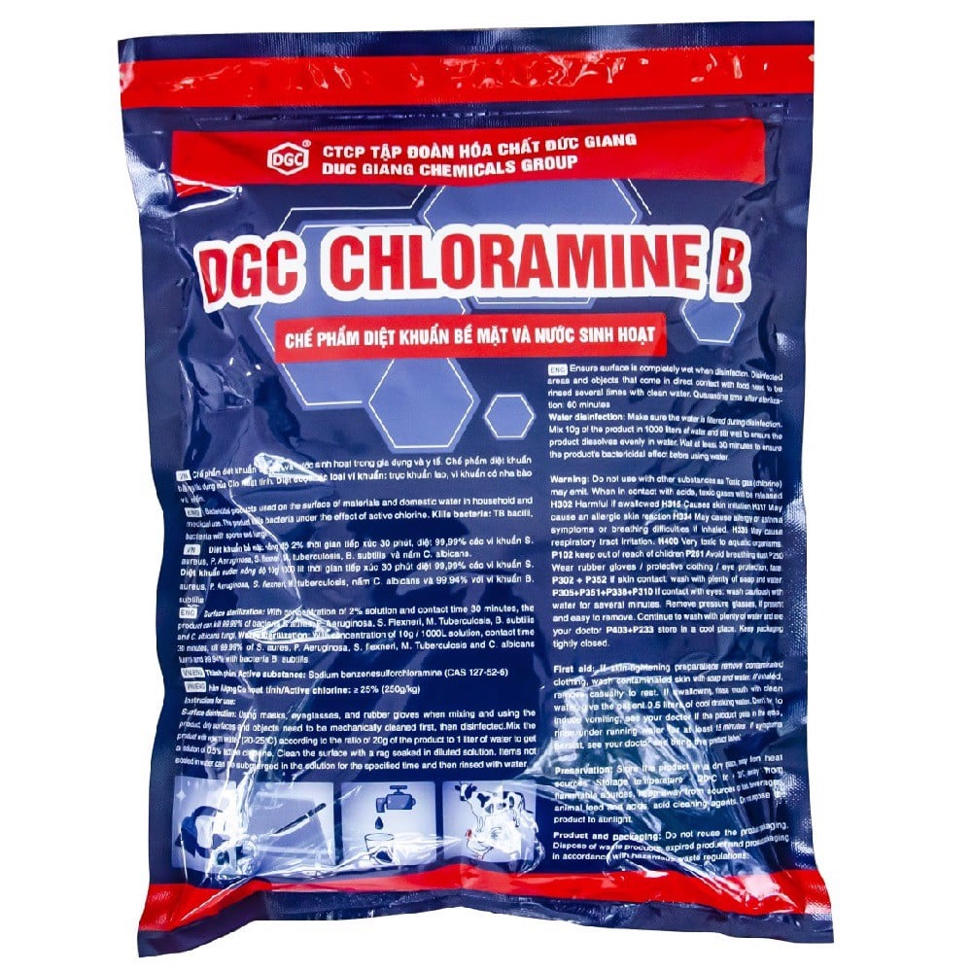
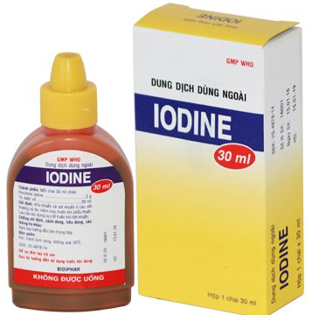
Trong bệnh viện, người ta thường dùng các dung dịch nào để rửa vết thương ngoài da hay tiệt trùng các dụng cụ y tế? Hãy chọn phương án thích hợp trong các hóa chất ở dưới đây.
2
3
4
Hg
1
6
7
5

Slide 22
Các chất hóa học khác
Chất ức chế
Chất kháng sinh
Cồn
Hợp chất kim loại nặng
Iodine
Hg
Clo

Slide 23
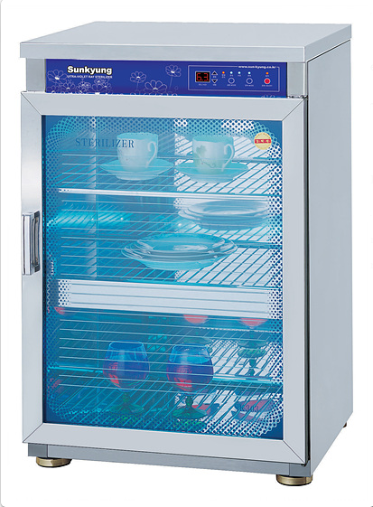
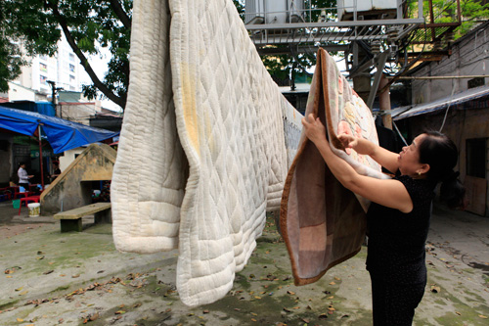
III. CÁC YẾU TỐ ẢNH HƯỞNG ĐẾN SINH TRƯỞNG CỦA VI SINH VẬT
2. Các yếu tố vật lí
Tiệt trùng bằng tia UV
Phơi chăn, đệm trời nắng

Slide 24
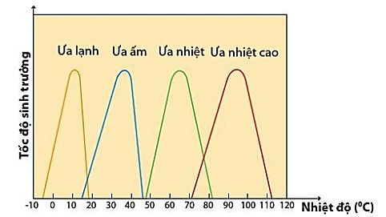
III. CÁC YẾU TỐ ẢNH HƯỞNG ĐẾN SINH TRƯỞNG CỦA VI SINH VẬT
2. Các yếu tố vật lí
Mỗi VSV chỉ có thể sinh trưởng trong dải nhiệt độ thích hợp:
- Nhóm ưa lạnh
- Nhóm ưa ấm
- Nhóm ưa nhiệt
- Nhóm ưa nhiệt cao

Slide 25
III. CÁC YẾU TỐ ẢNH HƯỞNG ĐẾN SINH TRƯỞNG CỦA VI SINH VẬT
2. Các yếu tố vật lí
CH: Nhóm vi sinh vật sống ở vùng cực là
nhóm ưa nhiệt cao
nhóm ưa lạnh
nhóm ưa ấm
nhóm ưa nhiệt

Slide 26
III. CÁC YẾU TỐ ẢNH HƯỞNG ĐẾN SINH TRƯỞNG CỦA VI SINH VẬT
2. Các yếu tố vật lí
CH: Nhóm vi sinh vật sống ở đống phân ủ, suối nước nóng là
nhóm ưa nhiệt cao
nhóm ưa lạnh
nhóm ưa ấm
nhóm ưa nhiệt

Slide 27
III. CÁC YẾU TỐ ẢNH HƯỞNG ĐẾN SINH TRƯỞNG CỦA VI SINH VẬT
2. Các yếu tố vật lí
CH: Nhóm vi sinh vật sống ở trong cơ thể sinh vật là
nhóm ưa nhiệt cao
nhóm ưa lạnh
nhóm ưa ấm
nhóm ưa nhiệt

Slide 28
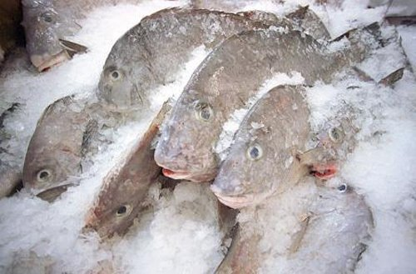
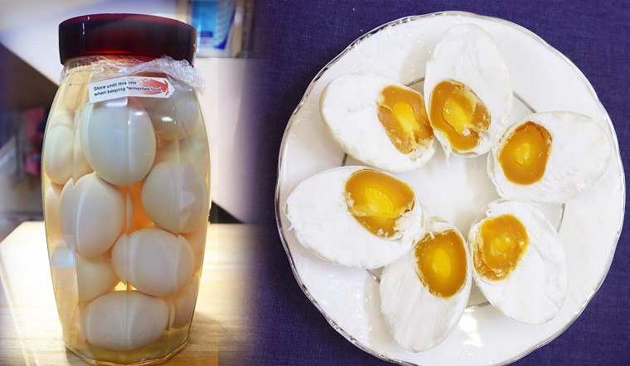
III. CÁC YẾU TỐ ẢNH HƯỞNG ĐẾN SINH TRƯỞNG CỦA VI SINH VẬT
2. Các yếu tố vật lí
Bảo quản thịt, cá, trứng trong dung dịch muối đậm đặc hoặc ướp với muối hạt.

Slide 29
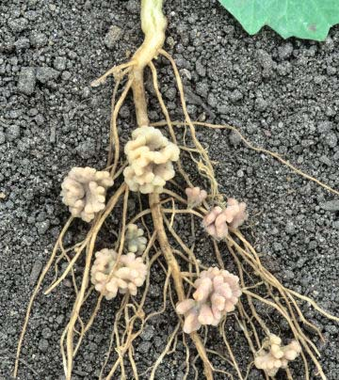
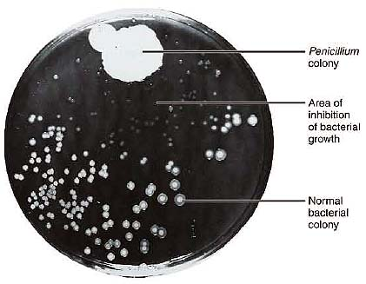
III. CÁC YẾU TỐ ẢNH HƯỞNG ĐẾN SINH TRƯỞNG CỦA VI SINH VẬT
3. Các yếu tố sinh học
VSV sống cộng sinh trong rễ cây họ Đậu
Nấm mốc Penicillium ức chế VSV xung quanh

Slide 30
III. CÁC YẾU TỐ ẢNH HƯỞNG ĐẾN SINH TRƯỞNG CỦA VI SINH VẬT
4. Thuốc kháng sinh
Nấm mốc Penicillium ức chế VSV xung quanh
- Thuốc kháng sinh là chế phẩm có khả năng tiêu diệt hoặc ức chế đặc hiệu sự sinh trưởng của một hoặc một vài nhóm VSV.

Slide 31
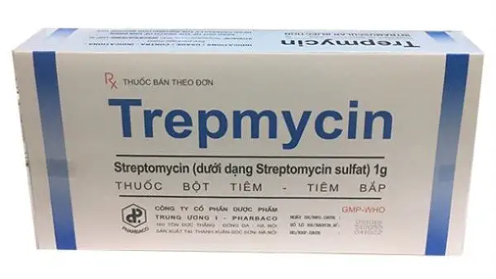
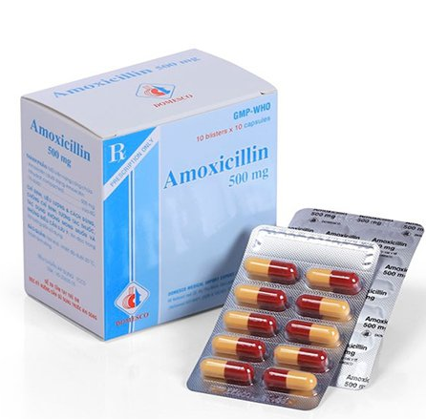
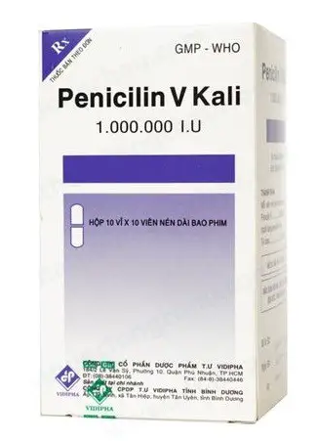
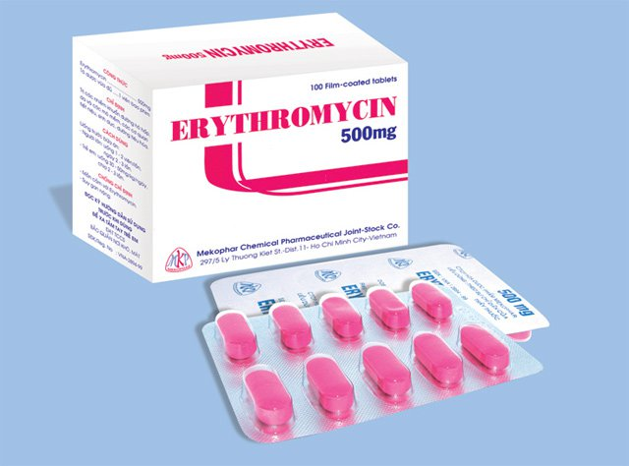
Một số loại thuốc kháng sinh
Vì sao khi sử dụng thuốc kháng sinh phải tuân theo chỉ định của bác sĩ?

Slide 32

Luyện tập
Dung dịch cồn – iodine có khả năng ức chế sinh trưởng và tiêu diệt hầu hết các loại vi sinh vật. Cồn và iodine có được coi là chất kháng sinh không? Giải thích.

